Slide 1
专业能力认证简报
陈 鹏
製造事業群(大陸).T客戶服務中心.工程技術一部
2021年10月26日

Slide 2
目
PART 1
个人简介
PART 2
工作内容介绍
录
PART 3
专业能力呈现
CONTENTS
PART 4
附录
-知识技能
-共通能力

Slide 3
1
PART
个人简介

Slide 4
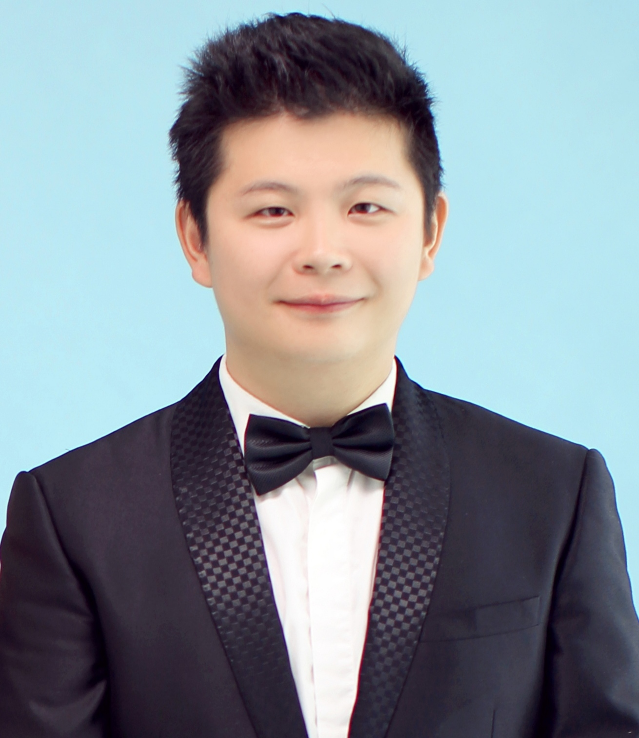
个人资料
同仁姓名：02880 陈 鹏
部门代号：BM5030
部门名称：製造事業群(大陸).T客戶服務中心.工程技術一部
现职位名称：高级工程师
现职年资：5年6个月
拟认证职位名称：资一工程师

Slide 5
2
PART
工作内容介绍

Slide 6
工作内容
1、客户TOPGP和T100的安装和迁移，包括windows和redhat等操作系统的安装、oracle数据库的安装等。
2、一体化产品安装，包含BPM、PLM、BI、EAI、智物流等系统。
3、ERP的异常问题处理，主要有webservice接口异常、磁盘空间或者表空间不足、异常进程占用过多资源、httpd服务异常等。
5、oracle性能调优：针对系统卡慢的原因，优化SQL或ORACLE参数，或者引导客户升级硬件。
6、客户服务器进行周期性系统体检，提升客户满意度，防患未然。
7、其他产品的一些关于oracle的需求，比如数据的备份、同步、dblink等。
9、TOPGP和T100的高可用方案规划与落地，主要是oracle的rac、dataguard，以及ERP程序的自动同步。

Slide 7
3
PART
专业能力呈现

Slide 8







资一工程师关键能力指标
数据库建置、管理（
MSSQL、ORACLE）
能力
硬件与外围
01 项目管理能力
自制软件建置、
问题排除能力
02 沟通协调能力
硬件与作业系统
问题处理能力
信息架构规划
能力
03 问题分析解决能力
数据库管理
硬件与作业系统
建置能力
共通能力
专业能力
共通能力

Slide 9
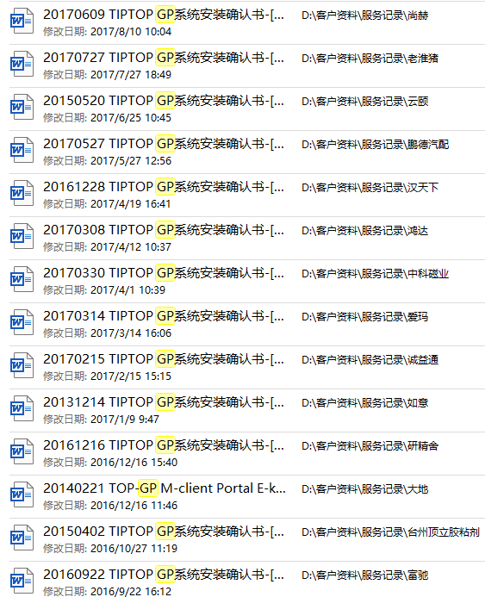
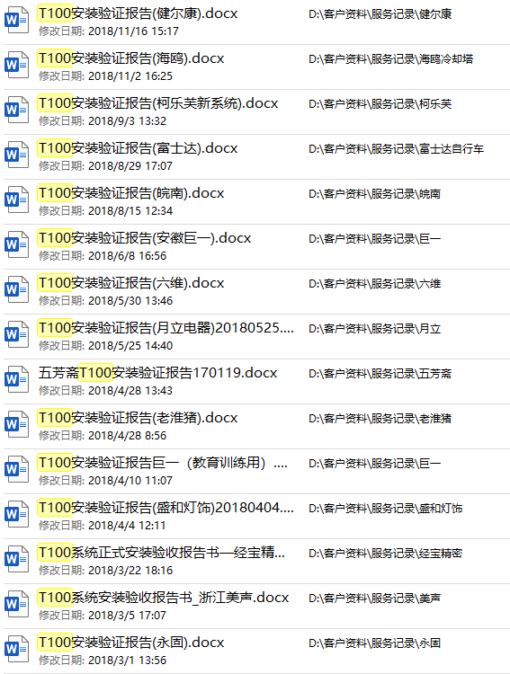
丰富的装机、移机经验
TOPGP客户80家
T100客户62家

Slide 10

硬件与作业系统建置能力
硬件与作业系统问题处理能力
自制软件建置、问题排除能力
硬件与外围
数据库建置、管理(MSSQL，ORACLE)能力
丰富的装机、移机经验
架构
独立的物理机
Vmware虚拟机
操作系统
Windows server 2003/2008/2012/2016/2019
Redhat5/6/7/8
数据库
ORACLE 10g、11g、12c、18c、19c
MSSQL
超融合
云服务器
Centos5/6/7/8
Mysql
Mariadb、mongodb

Slide 11
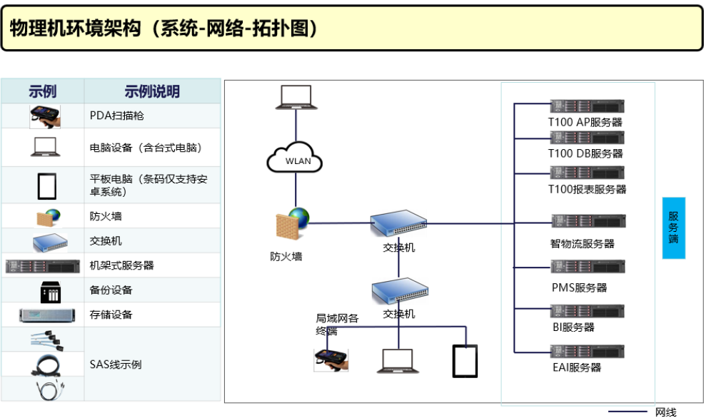
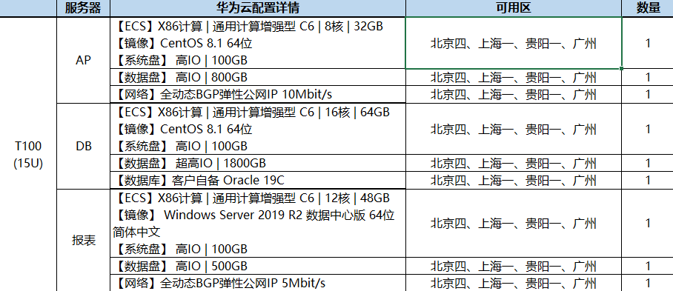
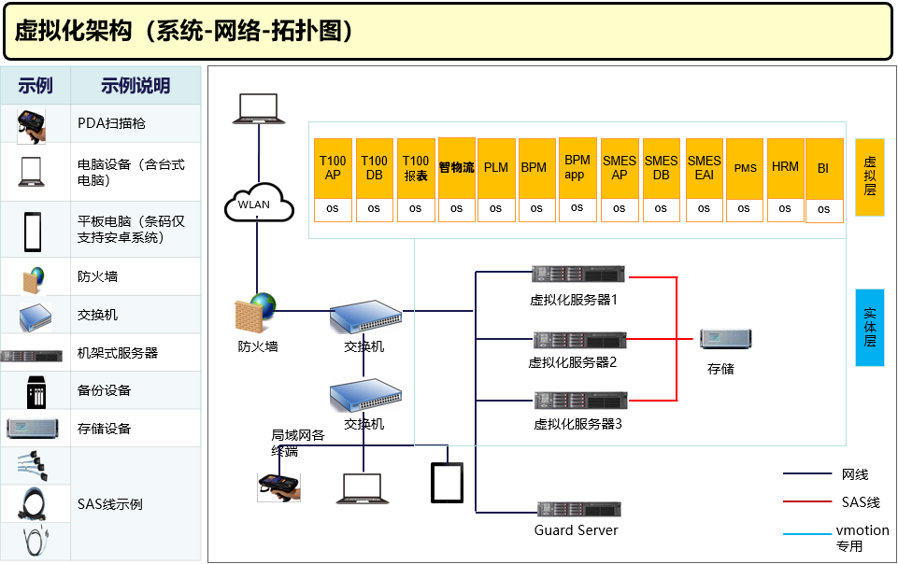
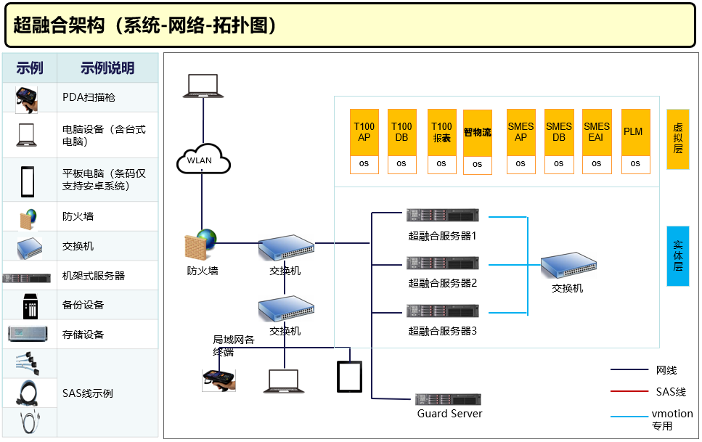
信息架构规画能力
硬件与外围
硬件规划
Notes:
负责硬件规划

Slide 12

Situation：项目任务背景
格力博（江苏）股份有限公司
主营业务：电动工具、手工具、园林工具、空压机、清洗机、发电机组、非道路用车、家用电器配件的制造,销售自产产品,自营和代理各类商品及技术的进出口
规模：3个全球协同研发中心、2020研发费用1.87亿、800+研发技术人员、897项国内外专利
安装产品：T100 V3.0、BI营运监控、SRM
项目难点：移动云上的操作系统建置与T100要求不一致；T100正式区和测试区独立服务器部署；数据库需要配置高可用；实施顾问已经进场，需一周（5天）内完成部署；T100用户数达到400。
Notes:
正常T100完整部署需要2天，正式区和测试区分别独立部署，相当于工作量翻倍，另外还需要配置数据库的高可用方案，以及协助BI和SRM进行部署

Slide 13
Task：项目任务及挑战
基本任务
进阶挑战
预期效益
按时、按需求完成部署
提前完成部署，留给顾问一些模拟测试时间；数据库的高可用尽可能减少对正式库的影响；独立部署的正式区和测试区直接可以方便地同步数据
各系统流程稳定运行；客户满意，正常支付安装费用

Slide 14
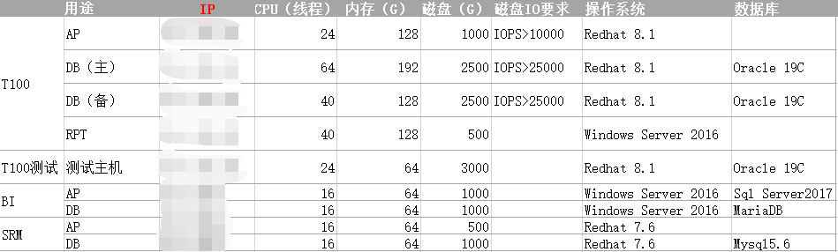
Aciton1：多方协同确认硬件规格
沟通协调能力
信息架构规画能力
项目管理能力
目标 :
确保硬件规格满足产品的需求
确保网络、端口开放情况等满足产品要求
进场部署前，与业务沟通需要部署的产品以及规模，再与相关产品部门对接，获取相应的硬件规格，然后与客户和第三方移动云服务商对接，结合移动云和产品的硬件需求，给出移动云的硬件规格建议。

Slide 15
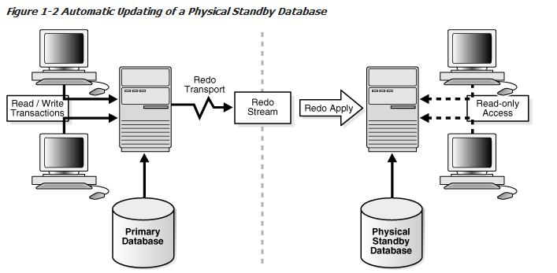
Aciton2：DG数据库高可用方案
数据库管理
选取dataguard作为数据库高可用方案。因移动云磁盘的IOPS有限，为保证T100的运行速度，采用最大性能模式，保证数据库主库性能最大化。
T100运行速度正常；RPO半小时以内，RTO半小时以内

Slide 16
Aciton3：解决正式区测试区拆分问题
自制软件建置、问题排除能力
硬件与作业系统问题处理能力
1、共用的配置文件拆分 2、执行计划按需调整
正式区和测试区独立使用功能正常，并且能相互同步程序和数据
1、正式区测试区程序目录互相挂载 2、数据库监听同时配置正式区和测试区
其他问题处理：
1、自软授权注册失败：检查发现linux未安装中文语言导致，手动安装后问题排除
2、linux系统分区不符合T100要求：删除、重建分区
3、T100V3.0.11 bug，低阶码无法执行：topenv增加：
LD_LIBRARY_PATH=/usr/lib64:$LD_LIBRARY_PATH;export LD_LIBRARY_PATH
4、 T100V3.0.11 bug， azzi700无法下载文档：httpd配置文件中增加：
SetEnvIf Request_URI . proxy-fcgi-pathinfo=unescaped
5、 T100V3.0.11 bug， 文档中心无法访问：mongodb的密码与配置不符，调整好后将mongodb打包，其他客户安装完成后覆盖即可

Slide 17
Result ：项目效益呈现
原定5天完成，提前一天完成，为现场顾问预留了充足的模拟测试时间
正式区和测试区运行稳定，目前运行速度良好，无效能问题
Dataguard保障了数据安全
客户满意，签下安装费用12000；因客户项目较大，高可用方案为赠送，内部转拨费用10000；目前项目有序顺利推进中……

Slide 18
Situation：项目任务背景
研精舍（上海）精密机械加工有限公司
主营业务：生产加工精密机械及其配件、金属模具
规模：1000人以上
安装产品：TOPGP 5.10
项目难点：TOPGP版本和ORACLE版本较老，部署难度较大；程序和数据需从原母公司台湾服务器上获取；要求部署底层虚拟化exsi vmware、nas存储、veeam backup。
Notes:
正常T100完整部署需要2天，正式区和测试区分别独立部署，相当于工作量翻倍，另外还需要配置数据库的高可用方案，以及协助BI和SRM进行部署

Slide 19
Task：项目任务及挑战
基本任务
进阶挑战
预期效益
按时、按需求完成部署
实现veeam自动备份，提高系统安全性；个人掌握exsi底层虚拟化部署技能
无法律纠纷地完成资料获取；虚拟化运行流畅稳定；安装费用正常支付。

Slide 20
Aciton1：多方沟通解决安装源问题
沟通协调能力
自制软件建置、问题排除能力
客户情况特殊，公司架构调整，从原母公司独立出来，需从母公司的服务器获取ERP程序和数据。母公司不提供原TOPGP的安装报告，于是通过业务寻求台湾工程同仁的帮助，获取安装报告后根据报告内容，列出本次需要从原服务器获取的文件列表，再请客户与原母公司协商，获取这些文件。
我
上海业务同仁
研精舍IT及主管
台湾工程同仁
台湾业务同仁
客户原母公司
目标 :
确保不会产生法律纠纷
确保取得的文件可以完成部署

Slide 21
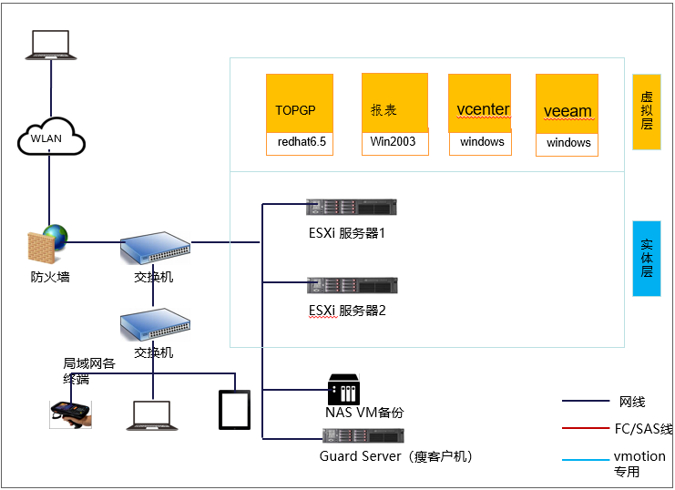
Aciton2：底层虚拟化和veeam备份
硬件与外围
硬件与作业系统建置能力
硬件与作业系统问题处理能力
问题分析解决能力
原先没有部署过exsi底层虚拟化、NAS存储、veeam备份和瘦客户机，通过自学完成了：
1、exsi底层虚拟化
2、veeam自动备份到nas存储
3、瘦客户机安装操作系统并且配置guard服务
虚拟化以及内部的虚拟机运行稳定流畅；veeam实现自动备份
Notes:
大陆这边虚拟化都是由第三方虚拟化或者硬件厂商完成，这家客户是我第一家从底层开始部署的虚拟化

Slide 22
Aciton3：解决ORACLE和TOPGP与较新的linux操作之间兼容问题
自制软件建置、问题排除能力
硬件与作业系统问题处理能力
数据库建置、管理能力
问题分析解决能力
ORACLE部分：
1、修改/etc/redhat-release中的操作系统版本，“骗过”ORACLE安装包
2、遇到错误：...... /lib/ld-linux.so.2:bad ELF interpreter: No such file or directory 等，执行yum -y install lib*.i686和yum -y install glib*.i686 安装旧版本的rpm包
3、安装进度大约到65%时会有错误提示： Error in invoking target ‘collector’ of makefile……解决方法：完成安装后执行relink all
TOPGP部分：
主要是genero版本较老，同样需要i686的rpm包，需执行yum install -y glibc*.i686

Slide 23
Result ：项目效益呈现
实现了规划的所有内容
虚拟化功能正常，ERP运行稳定
Veeam实现自动备份并且自动传输到nas存储，更安全
客户满意，顺利签下服务记录单和对账单；项目完成4年多，客户未反映过系统异常。

Slide 24

Situation：项目任务背景
天津富士达自行车有限公司
简介：创建于1992年，是一家以自行车为主销产品，集设计、研发、生产、销售于一体的大型有限责任公司，年产销量1000多万台，产品远销美国、欧洲、日本、韩国、台湾和东南亚等地区。
在国内市场，富士达全力打造BATTLE品牌，产品覆盖了国内近三十个省市、自治区，开设了1000多家富士达品牌专卖店、店中店及多家分公司；公司拥有世界一流的自行车生产线，全员总数1万多人。富士达以专业的队伍、严谨的管理、一流的设备，着力打造“性价比最优”的高品质自行车。
安装产品：T100 V1.0
状况：用户数425u，全天24小时使用系统。上线近3年，随着数据量的增长，系统越来越慢。
Notes:
正常T100完整部署需要2天，正式区和测试区分别独立部署，相当于工作量翻倍，另外还需要配置数据库的高可用方案，以及协助BI和SRM进行部署

Slide 25
Task：项目任务及挑战
让T100恢复生机！

Slide 26
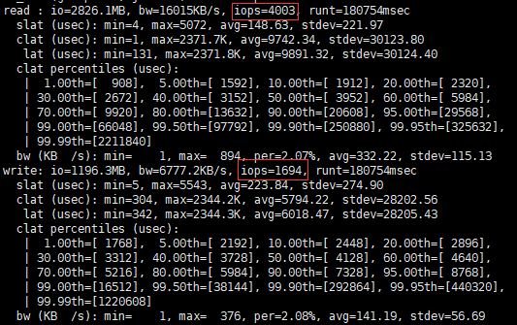
Aciton1：系统体检
硬件与作业系统问题处理能力
问题分析解决能力
目标 :
找出硬件瓶颈

Slide 27
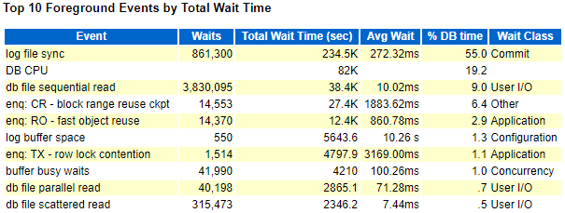
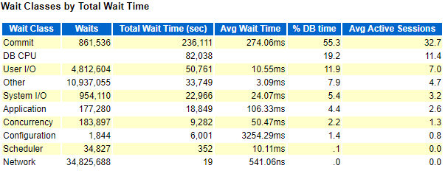
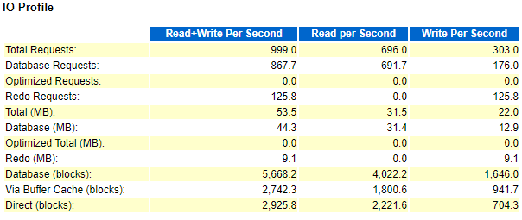
Aciton2：数据库效能分析
数据库管理
问题分析解决能力
通过AWR报告分析，确认数据库的瓶颈，与前面系统体检显示的一致：磁盘IO性能太弱
同时做了以下优化，效果不明显：
1、备份机制由exp调整为expdp，缩短备份时间，避免高峰期备份影响效能
2、启用大页内存：减少页表遍历，减少内存操作的开销，内存使用量更少，不存在页面替换机制开销
3、调整redo至合适大小，降低切换频率
4、增大sga大小

Slide 28
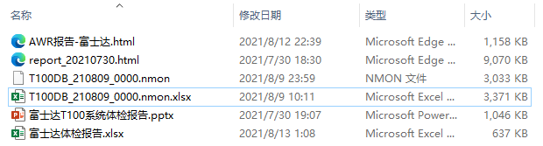
Aciton3：说服客户升级硬件
自制软件建置、问题排除能力
硬件与作业系统问题处理能力
沟通协调能力
通过大量的系统检查数据和ORACLE的分析数据，说服客户同意升级硬件
意外收获：硬件升级后，去现场迁移数据库到新服务器中，签下移机费用10000元

Slide 29
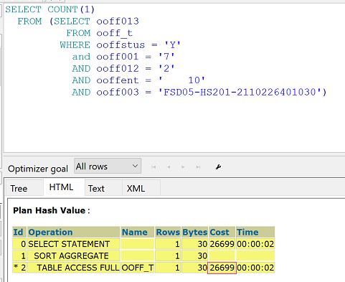
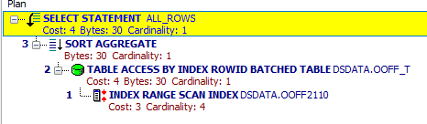
Aciton4：SQL效能优化
硬件升级后仍有部分程序卡慢
使用r.h查出问题SQL
优化问题SQL
自制软件建置、问题排除能力
问题分析解决能力
数据库管理
例：图中SQL cost值达到了惊人的26699，执行一次需要十几分钟。通过分析执行计划，创建最佳索引（挑选唯一性强、数据量小的字段），cost缩短至4，几乎瞬间执行出结果。其他程序参考类似思路。

Slide 30
Result ：项目效益呈现
T100又活了！
截止目前客户未再反馈效能问题，并且还获得了10000移机费。

Slide 31
4
PART
附 录

Slide 32
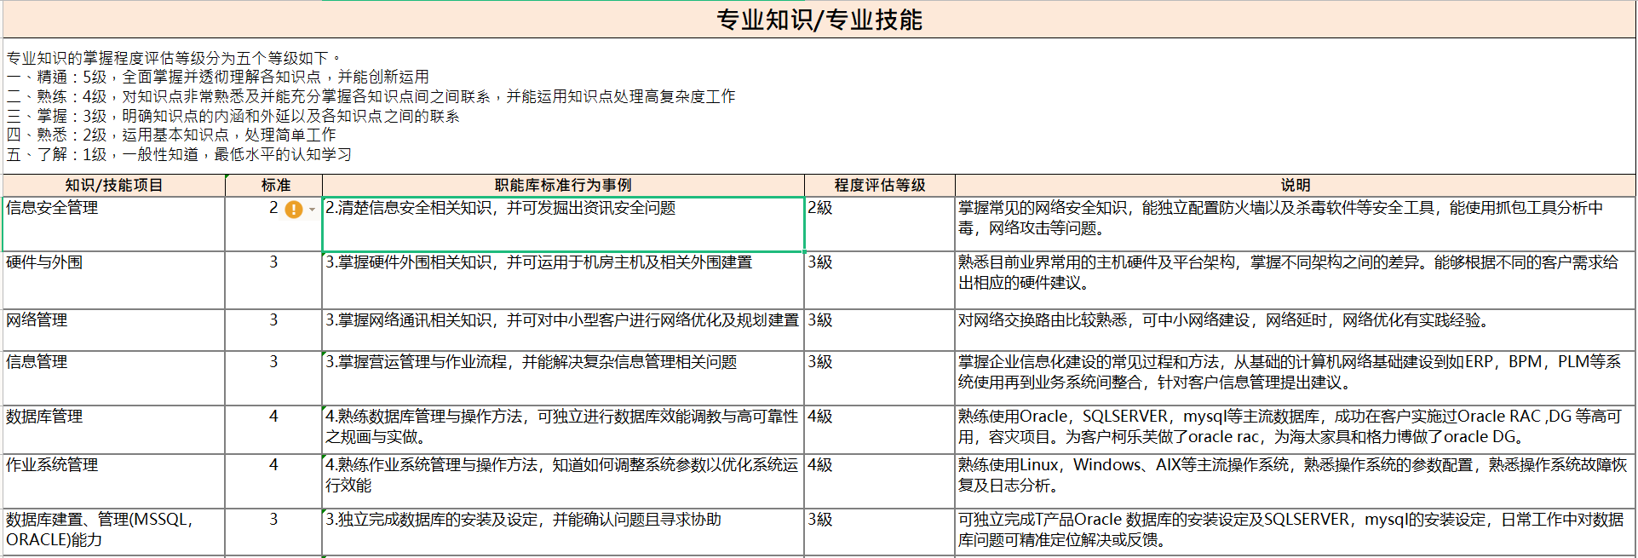

Slide 33
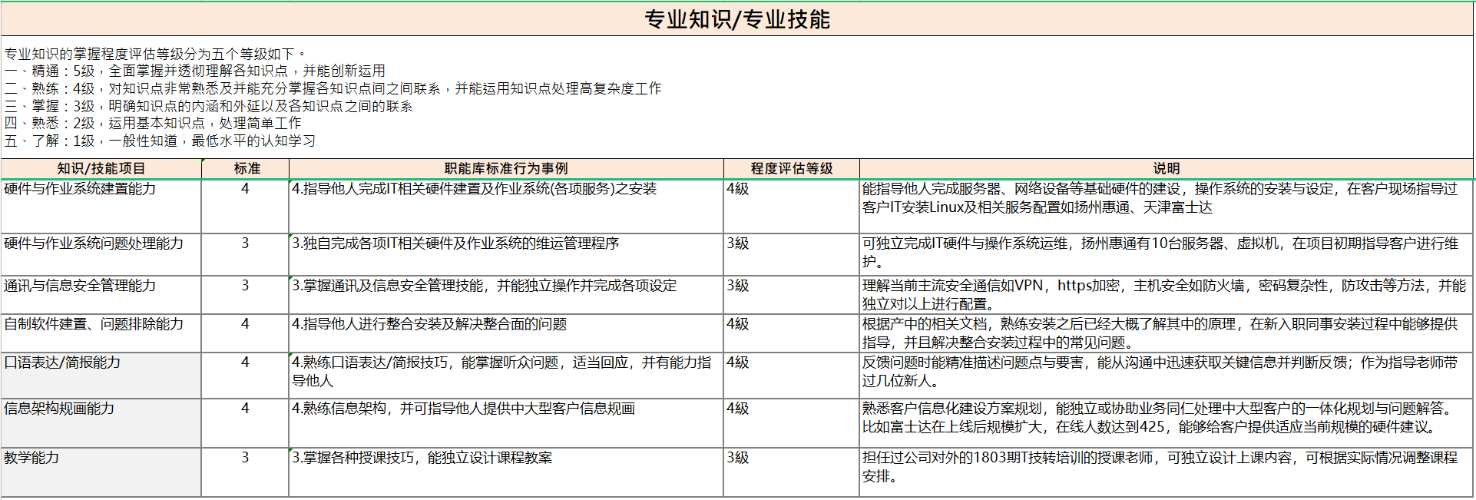

Slide 34
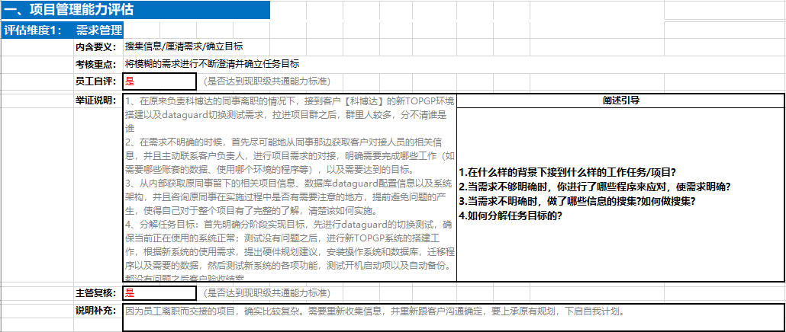

Slide 35
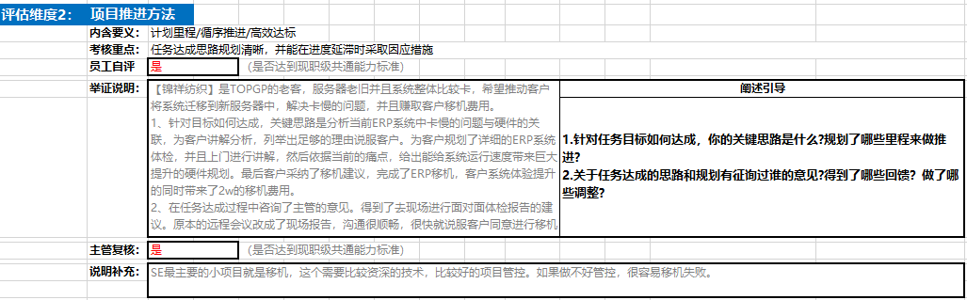

Slide 36
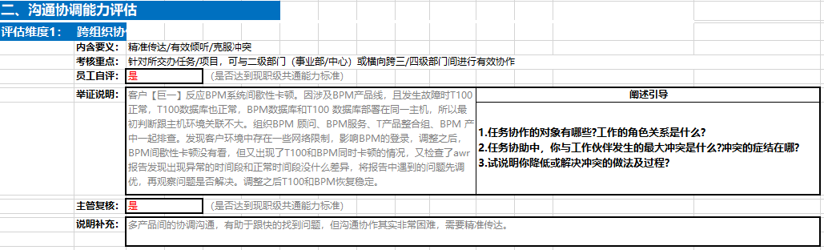

Slide 37
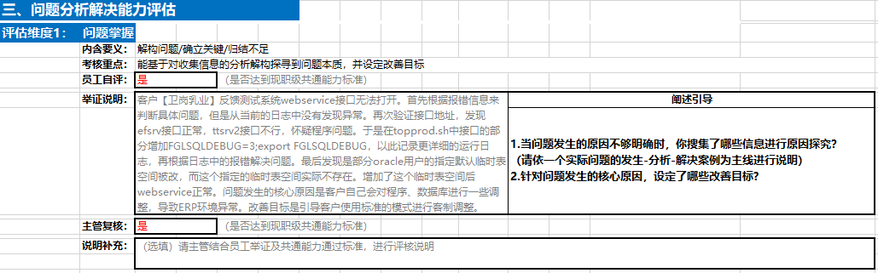

Slide 38
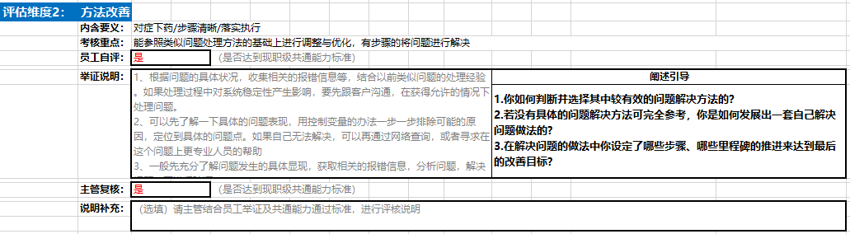

Slide 39
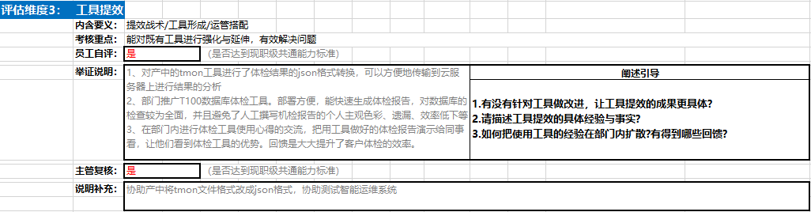

Slide 40
THANKS
感谢各位评审委员！

